Slide 1
ЕГЭ по математике в 2022 году.

Slide 2
Базовая математика

Slide 3
В КИМы ЕГЭ 2022 года по базовой математике были внесены следующие изменения:
Удалено задание 2, проверяющее умение выполнять вычисления и преобразования (данное требование внесено в позицию задачи 7 в новой нумерации).
Добавлены задание 5, проверяющее умение выполнять действия с геометрическими фигурами, и задание 20, проверяющее умение строить и исследовать простейшие математические модели.
Количество заданий увеличилось с 20 до 21, максимальный балл за выполнение всей работы стал равным 21.... /

Slide 4
ответ указывается в виде целого числа или десятичной дроби; ответ представляет собой последовательность цифр.
баллы | оценка
5 | 17-21
4 | 12-16
3 | 7-15
2(не сдал) | 0-6

Slide 5
Профильная математика.

Slide 6
В работу внесены следующие изменения:
Удалены задания 1 и 2, проверяющие умение использовать приобретённые знания и умения в практической и повседневной жизни, задание 3, проверяющее умение выполнять действия с геометрическими фигурами, координатами и векторами....

Slide 7
Добавлены задание 9, проверяющее умение выполнять действия с функциями, и задание 10, проверяющее умение моделировать реальные ситуации на языке теории вероятностей и статистики, вычислять в простейших случаях вероятности событий....
/

Slide 8
Внесено изменение в систему оценивания: максимальный балл за выполнение задания повышенного уровня 13, проверяющего умение выполнять действия с геометрическими фигурами, координатами и векторами, стал равен 3; максимальный балл за выполнение задания повышенного уровня 15, проверяющего умение использовать приобретённые знания и умения в практической деятельности и повседневной жизни, стал равен 2....

Slide 9
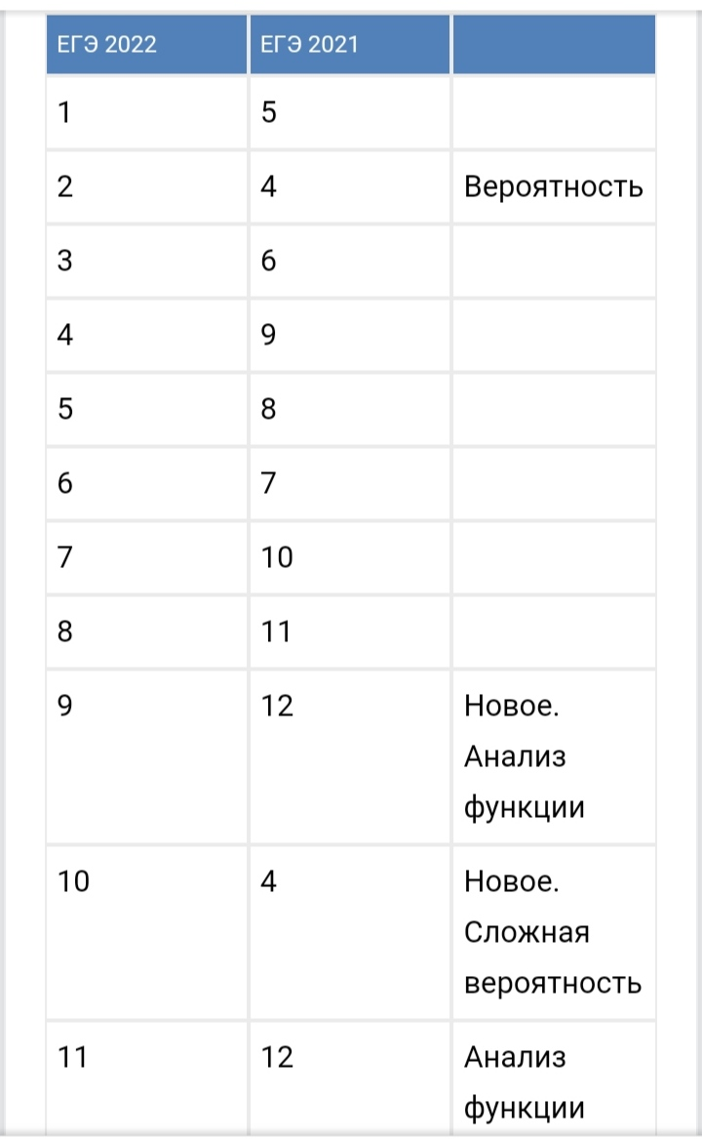

Slide 10
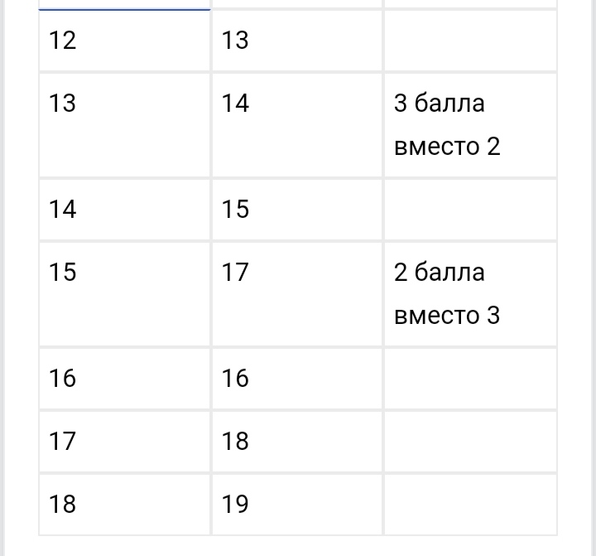

Slide 11
Самая популярная цель на ЕГЭ по математике — набрать 80 баллов, для этого раньше было необходимо 19 первичных баллов (что сейчас — мы еще не знаем). Ранее многие ученики пользовались рабочей стратегией — решить всю часть с кратким ответом, а также № 12, 14 и 15. Если хорошо разбирались в геометрии, выбирали № 13 и 16 — или использовали их как запасные задания. Сейчас стратегия должна быть другая, так как № 13 (стереометрия) стал стоить дороже — 3 балла вместо 2, а № 15 (экономическая задача) — подешевел с 3 баллов до 2....

